Slide 1
Observ’Indus
Présentation de projet IF16 – 1er Octobre 2012
FELIZARD Cédric / GUENNICH Ismail /
JALOUZET Jérémie / WORMSER Nicolas

Slide 2
Observ’Indus
Club d’Ecologie Industrielle de l’Aube (CEIA)
Intérêt pour :
Les entreprises
Les habitants de l’Aube
Mise à l’échelle régionale ? Nationale ?
Réaliser un catalogue des entreprises innovantes
Mise en relation des entreprises, partenariat, …

Slide 3
Observ’Indus
Portail web :
Collaboratif : entreprises remplissent elles-mêmes
Interactif : possibilité de laisser des commentaires
Carte géographique (géolocalisation avec OpenStreetMap) pour visualiser les informations sur les entreprises
Cinq types d’items déjà définis :
Site industriel
Site social non-industriel
Produit ou service
Initiative
Risque

Slide 4
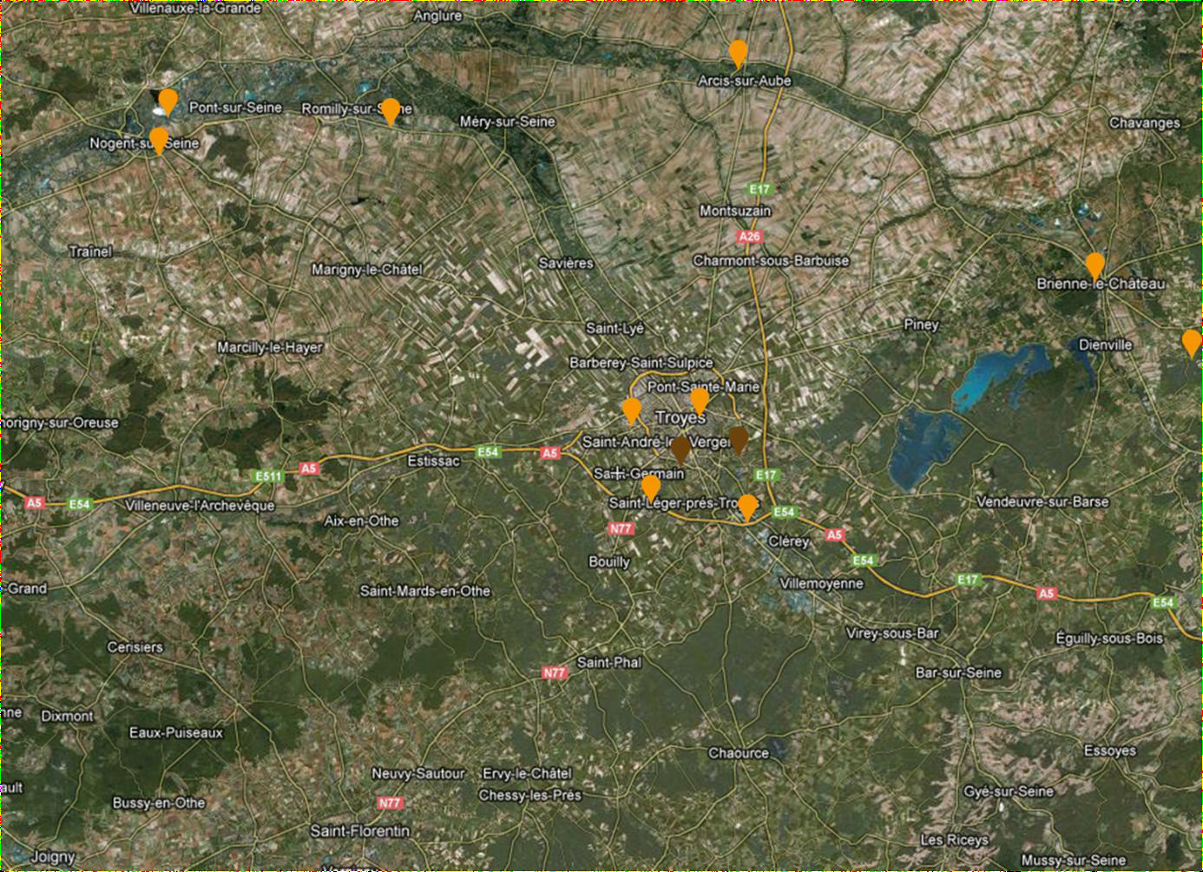
Observ’Indus
Informations différentes selon le zoom

Slide 5
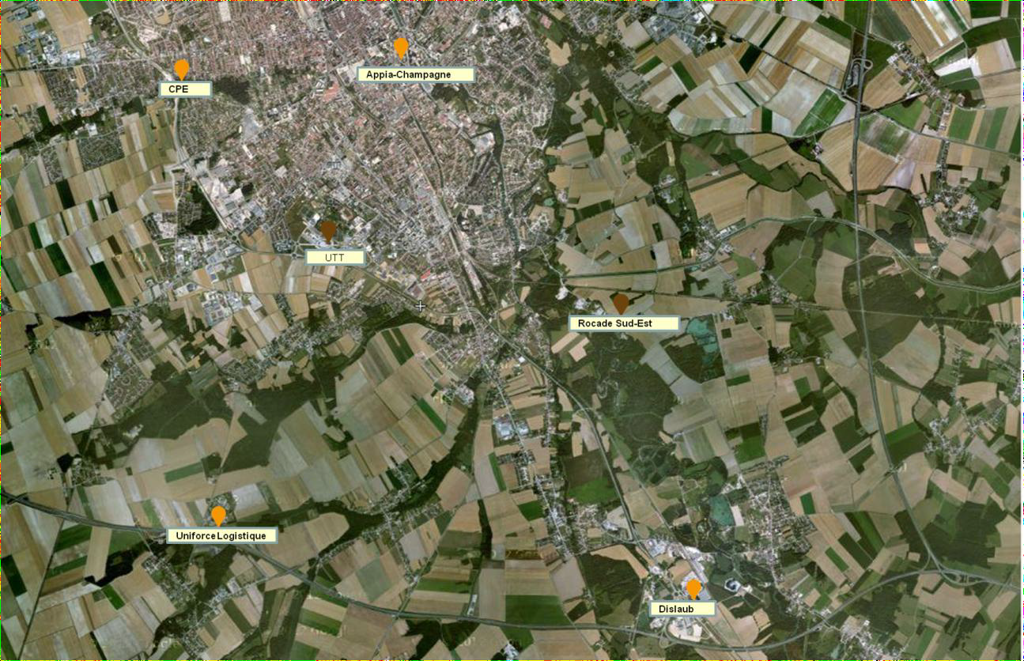
Observ’Indus
Informations différentes selon le zoom

Slide 6
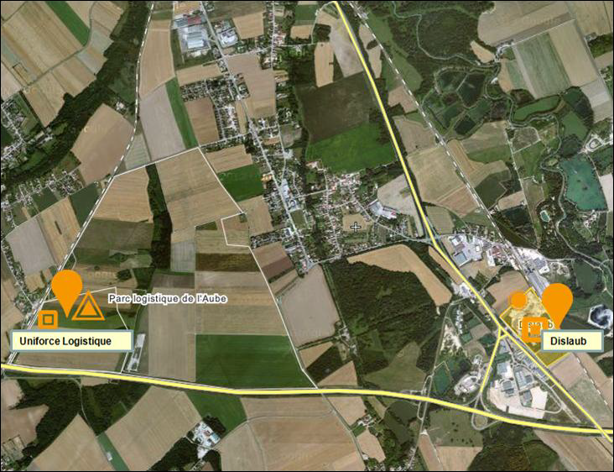
Observ’Indus
Informations différentes selon le zoom

Slide 7
Observ’Indus
Objectifs :
Ce qui a été réalisé :
Analyse
Conception
Modélisation des processus
Réalisation des maquettes
Base de données prête
Ce qu’il reste à faire :
Revoir ce qui a été fait…Améliorer ?
Mise en place du portail web (réalisation des pages, formulaires, …)
Réalisation du système basé sur OpenStreetMap

